Slide 1
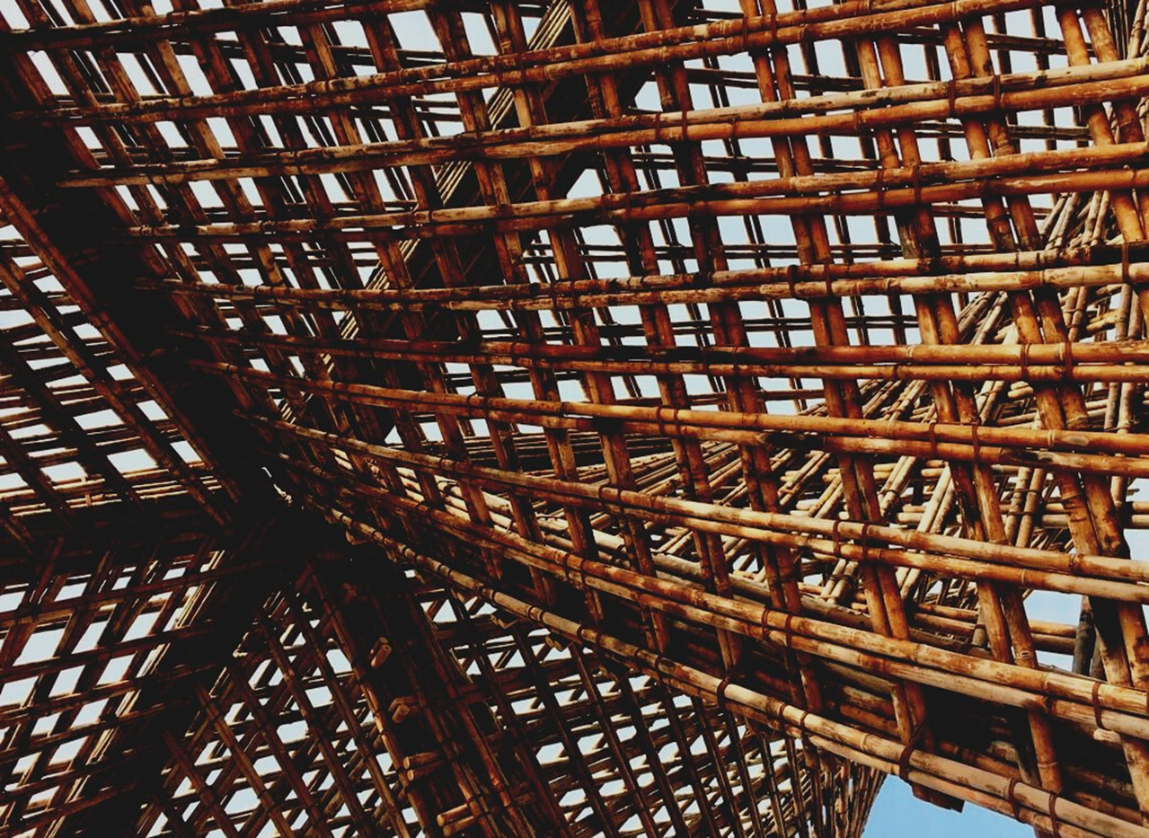
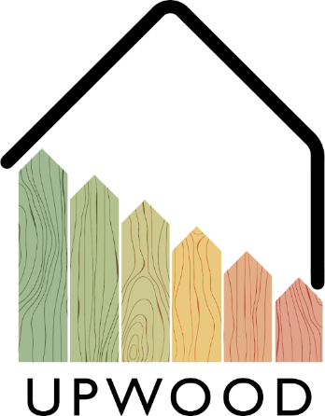
UNIDAD DE APRENDIZAJE 4: Funcionalidad y eficiencia de los edificios de madera / Unidad de aprendizaje 4 (LU4)
Lección 1:
Valor de eficiencia energética de la madera como material de construcción y construcciones de madera.
Presentación

Slide 2
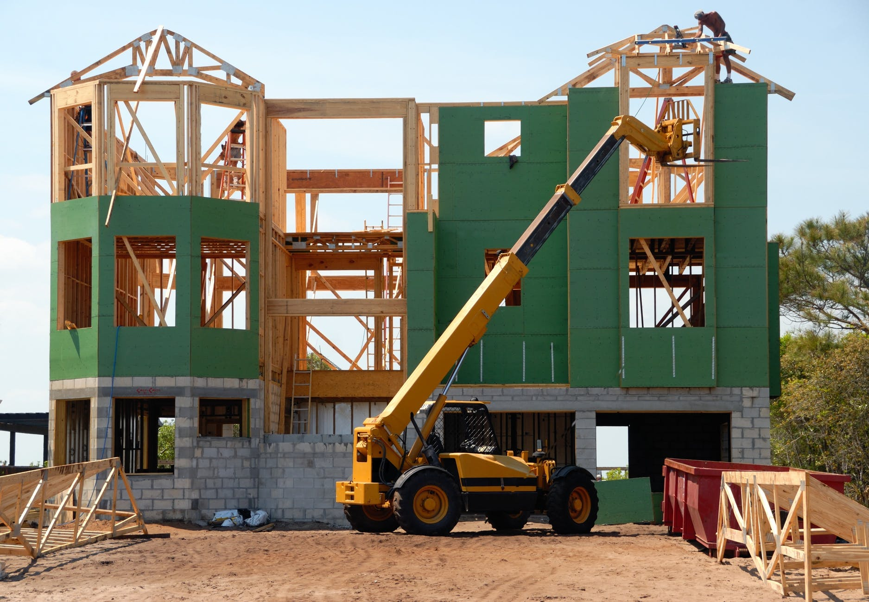
Resumen de la presentación
TEMAS TRATADOS
- Principios de transmitancia térmica
- Aislamiento térmico
- Puentes térmicos
- Certificados de eficiencia energética
LECCIÓN 1: Valor de eficiencia energética de la madera como material de construcción y construcciones de madera.

Slide 3
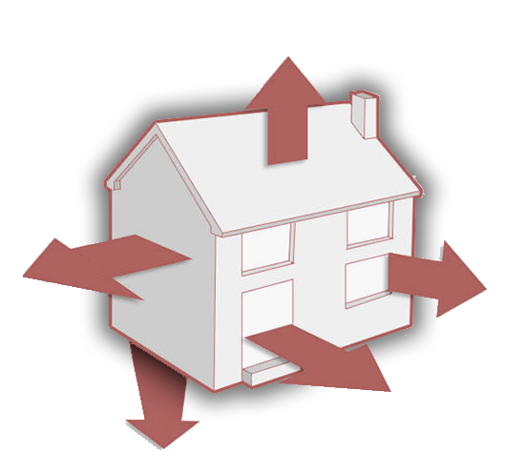
Es importante comprender el comportamiento de los materiales en términos de transferencia de calor. Estos valores serán útiles para calcular la pérdida de calor de todas las partes opacas del edificio, y para poder diseñar cada sistema de cerramiento del edificio, considerando cubiertas, tabiques horizontales, tabiques verticales, muros de fachada, e incluso cada abertura de fachada, para el en aras de evitar la mayor pérdida de calor posible.
Para comprender mejor estos principios térmicos, es importante verificar términos como:
Energía térmica, conductividad térmica (k) o (λ), coeficiente de conductancia térmica "λ", resistividad térmica, resistencia térmica (valor R), coeficiente de transmisión de calor (U), permeabilidad al vapor de agua (pv) o resistencia al vapor de agua (RV).
PRINCIPIOS DE TRANSMISIÓN TÉRMICA
3
LECCIÓN 1: Valor de eficiencia energética de la madera como material de construcción y construcciones de madera.

Slide 4
Conceptos
SAFETY RULES AND REGULATIONS
La resistividad térmica es el recíproco del valor k (1 / k)
La energía térmica es la cantidad de calor (energía) necesaria para elevar la temperatura de un kg de agua en un grado Celsius (° C).
La resistencia térmica (valor R) es el recíproco de l (1 / l) y se utiliza para calcular la resistencia térmica de cualquier material o material compuesto. El valor R se puede definir en términos simples como la resistencia que ofrece cualquier material específico al flujo de calor.
La conductividad térmica (k) o (λ) es una medida de la capacidad de un material para conducir calor a través de su masa.
El coeficiente de conductancia térmica "λ" se define como la cantidad de calor (en kcal) conducida en una hora a través de 1 m2 de material, con un espesor de 1 m, cuando la caída de temperatura a través del material en condiciones de flujo de calor constante es 1 ° C.
El coeficiente de transmisión de calor (U) designa el coeficiente general de transmisión de calor para cualquier sección de un material o un compuesto de materiales. Es inversamente proporcional al valor de la resistencia térmica total (RT) de una solución de pared dada
LECCIÓN 1: Valor de eficiencia energética de la madera como material de construcción y construcciones de madera.

Slide 5
El control de la transmitancia térmica de los materiales elegidos para el proyecto es fundamental para asegurar la mínima pérdida de calor a través de los cerramientos del edificio.
El aislamiento térmico se define como la reducción de la transferencia de calor (la transferencia de energía térmica entre objetos de diferente temperatura) entre objetos en contacto térmico.
Por eso, además de utilizar el mejor sistema constructivo, la elección de un aislamiento adecuado y su disposición adecuada es uno de los temas más importantes para alcanzar las menores pérdidas de calor.
Todos los materiales aislantes se pueden clasificar en dos grupos: materiales orgánicos e inorgánicos, siendo este segundo el más utilizado, y el orgánico el más amigable con el medio ambiente.
MATERIALES DE AISLAMIENTO TÉRMICO
5
LECCIÓN 1: Valor de eficiencia energética de la madera como material de construcción y construcciones de madera.

Slide 6
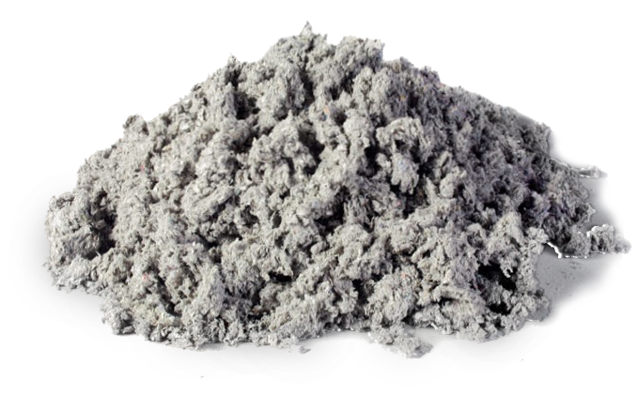
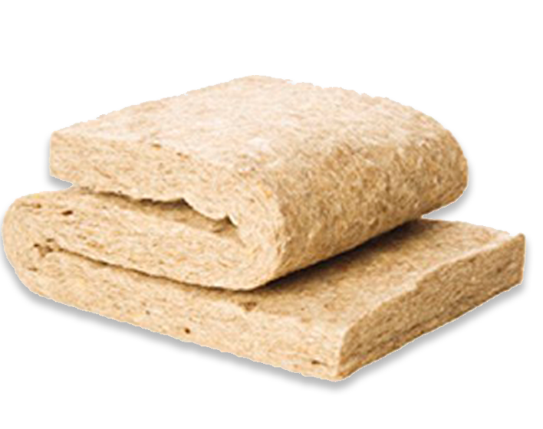
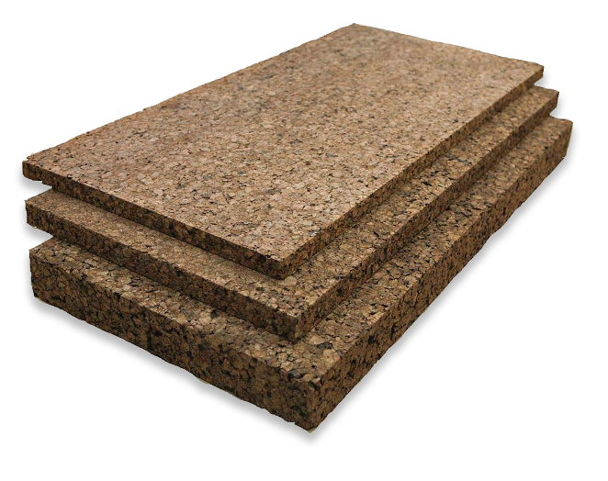
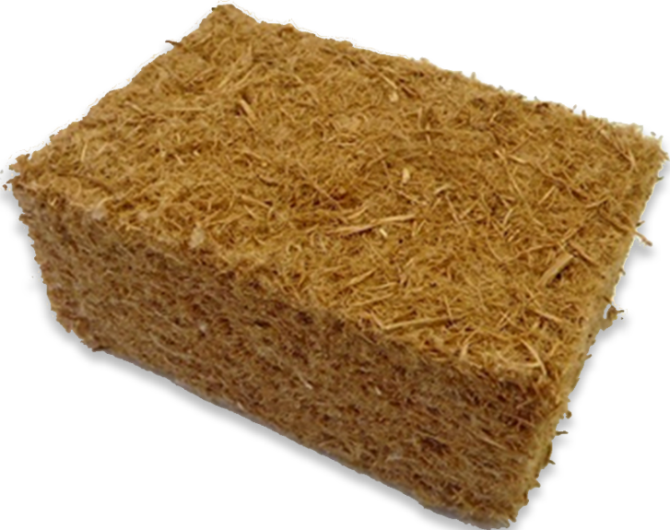
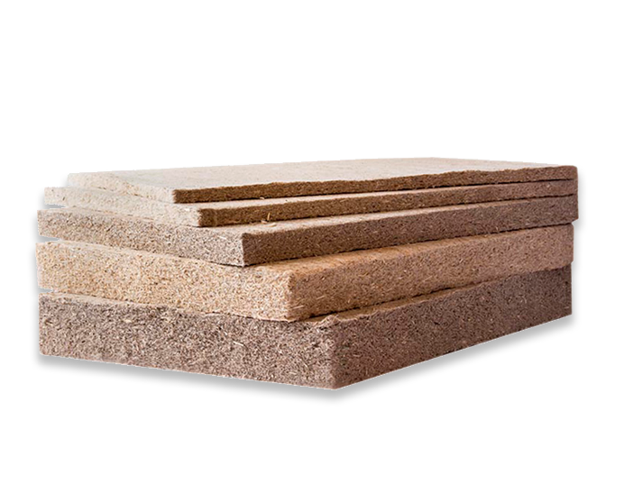
Materiales de aislamiento natural
Fibras de celulosa / papel
Lana de oveja
Algunos de los materiales más ecológicos con tan buenas propiedades aislantes como los más utilizados son la celulosa, la lana natural de oveja, la fibra de madera o incluso el corcho natural. Estos aislamientos se están volviendo populares debido a sus agradables propiedades aislantes:
Corcho natural
Aislamiento de fibra de madera.
Aislamiento de cáñamo
LECCIÓN 1: Valor de eficiencia energética de la madera como material de construcción y construcciones de madera.

Slide 7
Beneficios de los aislamientos naturales
SOSTENIBILIDAD
PROPIEDADES DE AISLAMIENTO
Aislantes ecológicos fabricados con materiales orgánicos y naturales, con muy bajos requerimientos energéticos para su fabricación.
La conductividad térmica (λ) de la mayoría de los aislamientos orgánicos está por debajo de 0,04 W/(m·K), lo cual es una gran característica.
ADAPTABILIDAD
PROPIEDADES HIGROSCOPICAS
La mayoría de los elementos aislantes orgánicos no son rígidos, lo que proporciona una gran versatilidad y adaptabilidad a las superficies a recubrir.
La mayoría de los aislantes orgánicos naturales presentan buenas propiedades higroscópicas, regulando los niveles de humedad en el interior de los edificios.
LECCIÓN 1: Valor de eficiencia energética de la madera como material de construcción y construcciones de madera.

Slide 8
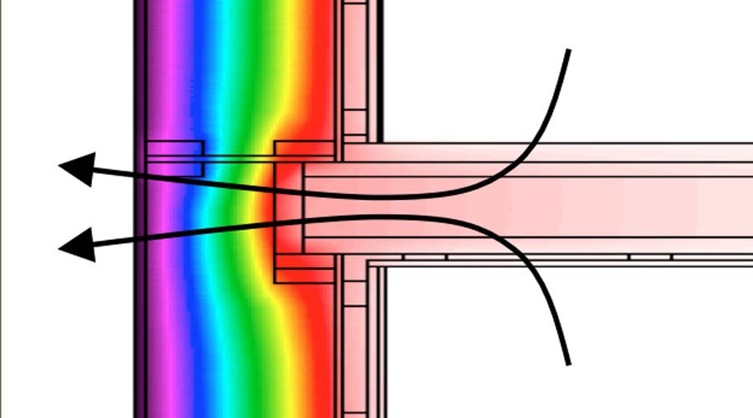
PUENTES TÉRMICOS
Los puentes térmicos son partes sensibles del edificio donde hay una variación en la uniformidad de la construcción. Esta variación puede ser causada por un espesor diferente del cerramiento o las características de los materiales utilizados, la penetración de elementos constructivos con propiedades conductoras variables, o la diferencia entre áreas externas e internas (como paredes, pisos o techos).
8
LECCIÓN 1: Valor de eficiencia energética de la madera como material de construcción y construcciones de madera.

Slide 9
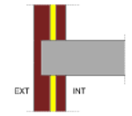
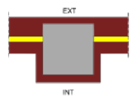
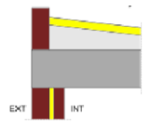
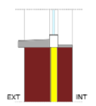
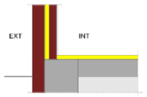
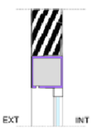
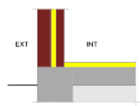
Puntos débiles
SAFETY RULES AND REGULATIONS
- Losa frontal en fachadas
- Pilares integrados en el cerramiento de la fachada
- Juntas entre fachadas y cubiertas
- Perímetro de huecos y lucernarios
- Juntas entre fachadas y cerramientos en contacto con el suelo
- Cajas ciegas
- Juntas de fachada con losa
- Otros puentes térmicos integrados.
- Unión de fachada con muros subterráneos.
LECCIÓN 1: Valor de eficiencia energética de la madera como material de construcción y construcciones de madera.

Slide 10
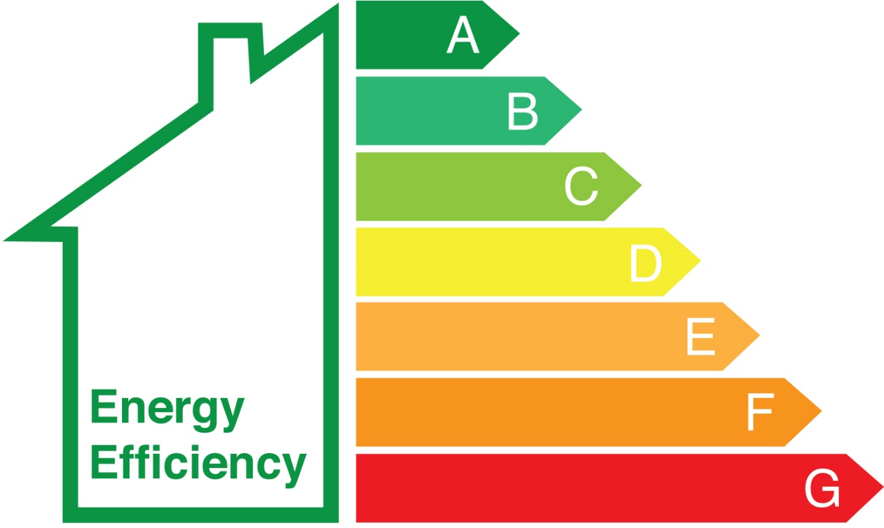
CERTIFICADOS DE EFICIENCIA ENERGÉTICA
Se deben tener en cuenta diferentes aspectos del consumo energético del edificio, se deben establecer las condiciones técnicas y administrativas para la liberación de la certificación, y se debe establecer un marco común en todo el territorio nacional en forma de etiqueta de eficiencia energética.
Conocer la Eficiencia Energética de un edificio significa tener el valor del consumo energético que necesita el edificio para satisfacer la demanda energética en condiciones normales de ocupación y uso.
10
LECCIÓN 1: Valor de eficiencia energética de la madera como material de construcción y construcciones de madera.

